Slide 1



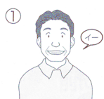
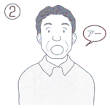
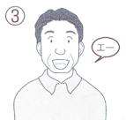
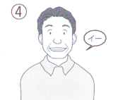
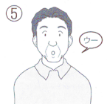
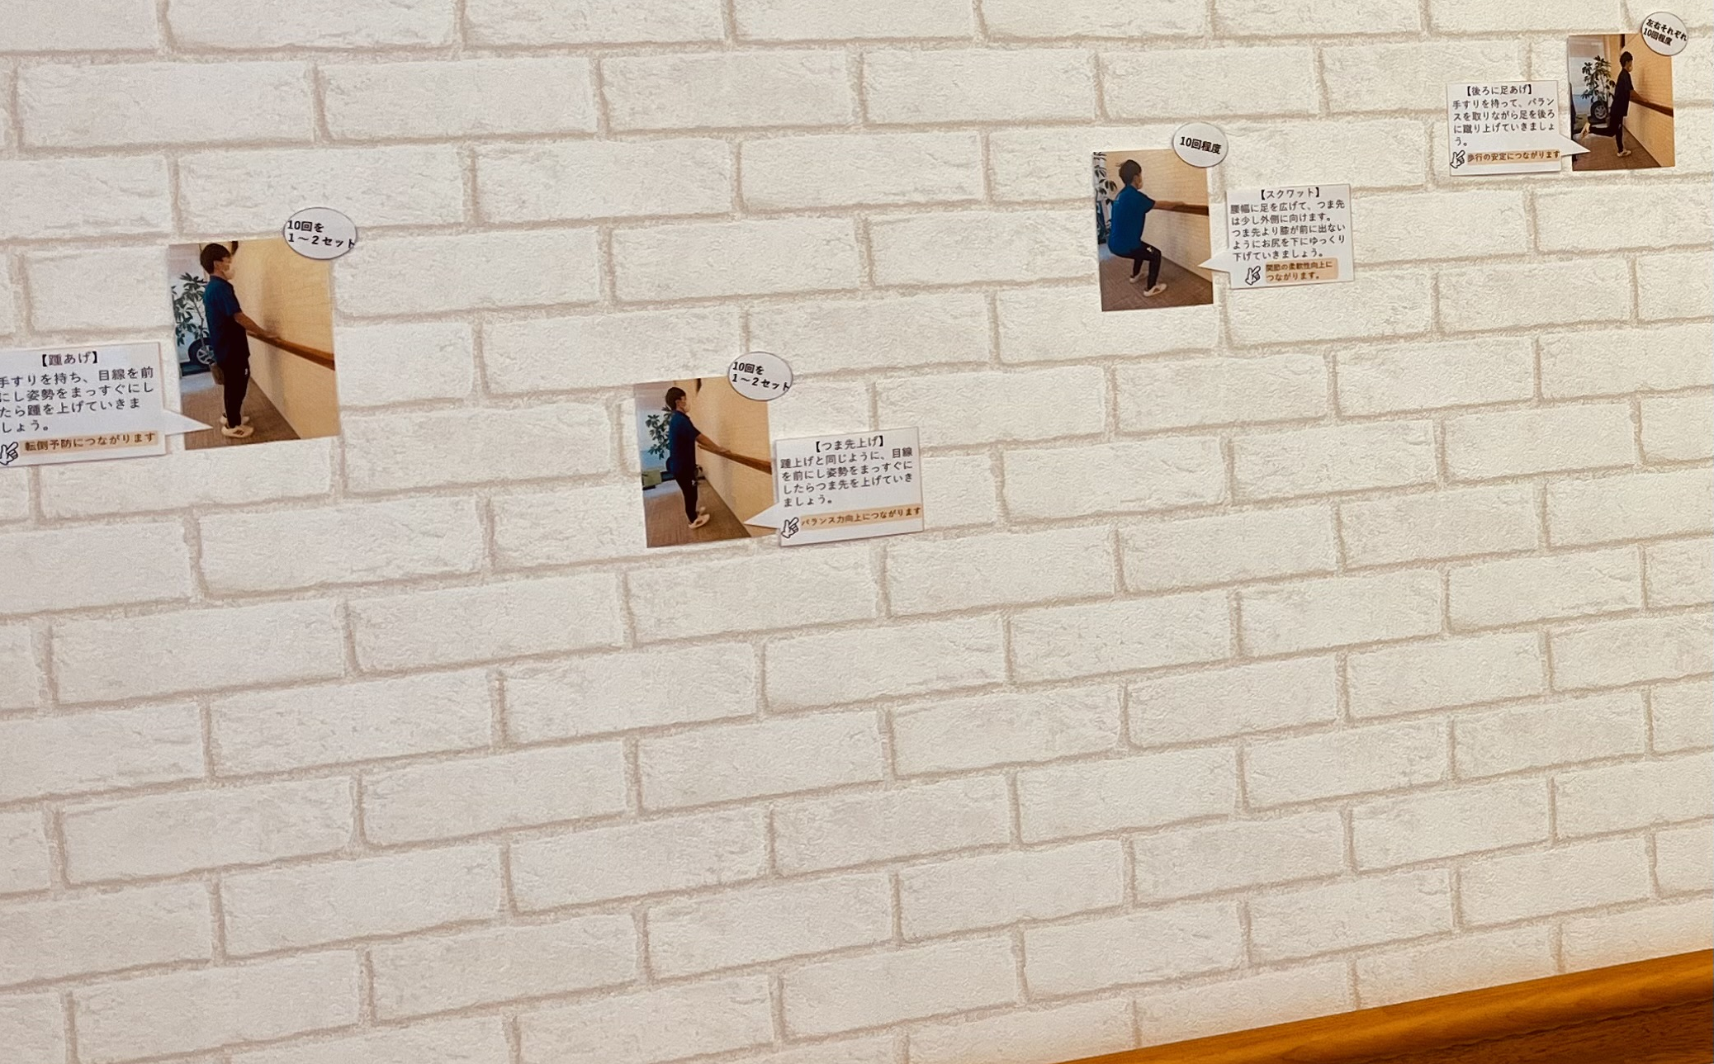
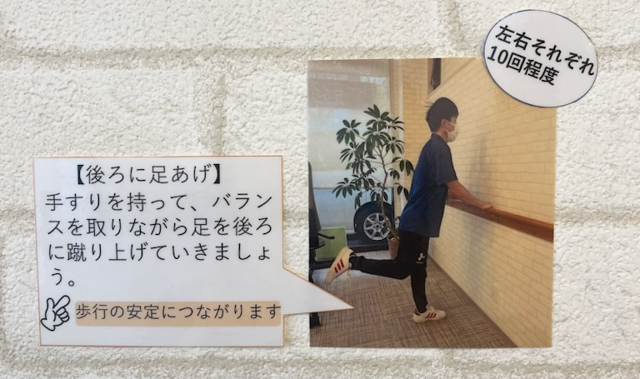
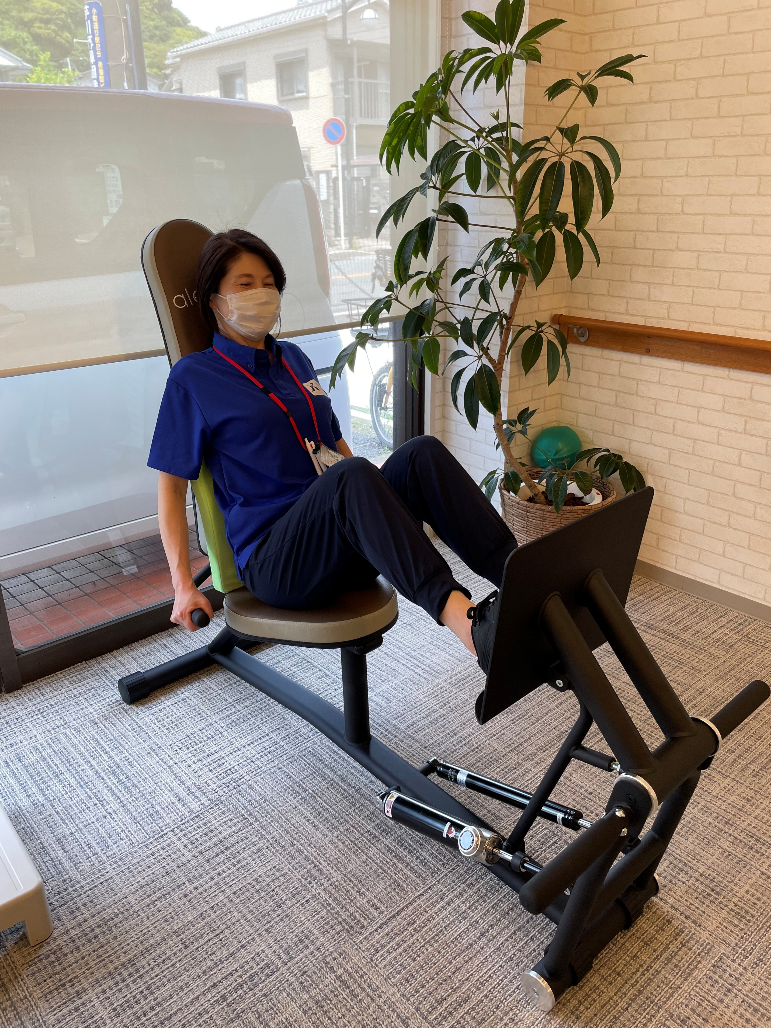
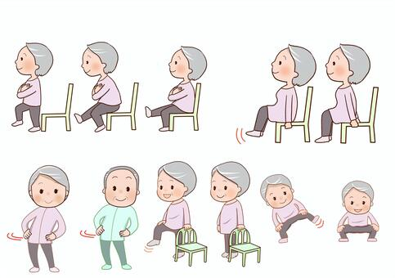
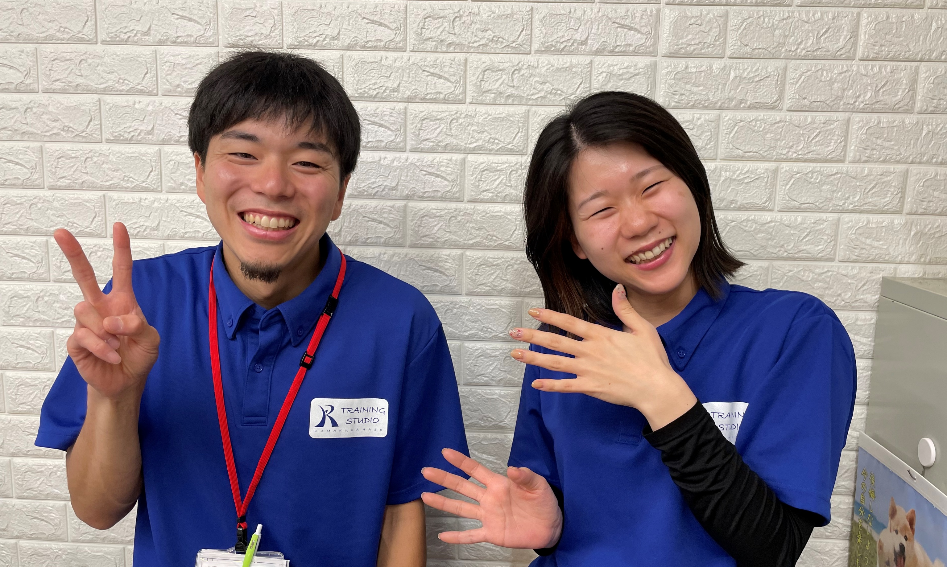

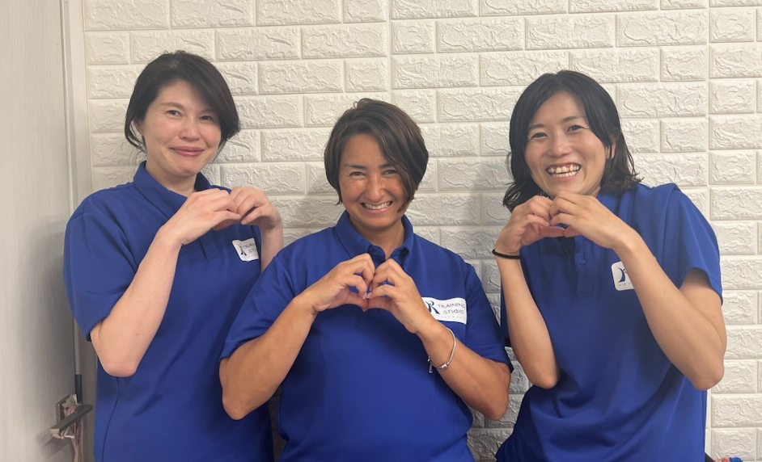
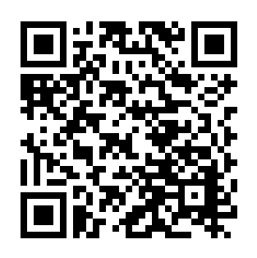
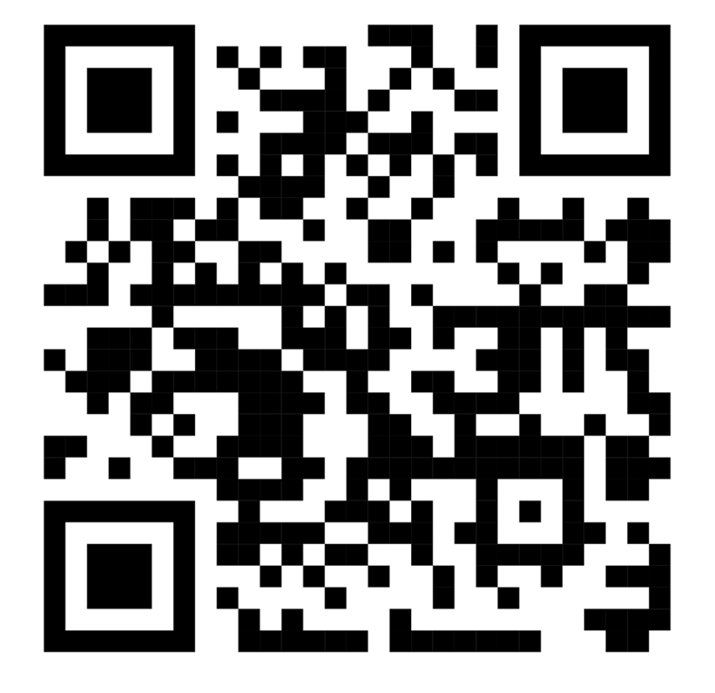
TRAINING STUDIO
第6号 トレーニングスタジオ長谷 令和7年6月1日
トレスタプレス
梅雨の候、紫陽花や色鮮やかな花々が目を楽しませてくれる季節になりましたが、いかがお過ごしでしょうか？
気温・湿度の変化もあり体調も変わりやすくなります。日々のストレッチで柔軟性を保ち、運動を継続しながら体力を維持して夏に向けて備えていきましょう。
HASE
管理者 西洋介
〈転倒防止するために〉
〈自宅でできる口腔体操〉
（看護師より）
転倒防止するためには『体幹』の意識が必要です
嚙みながら「イー」と言う意識で、頬・首に張りを感じるまで口角を左右に広げます。
足を踏み外したり、躓いたりすることはどなたでも経験したことがあると思います。ヒヤリとしたときに身体を安全な位置まで戻すには体幹の筋力が必要です。
そのまま「アー」と言う意識で口を開けます。
【そもそも『体幹』とは何か？】
そのまま「エー」と言う意識で舌を前に出します。
嚙みながら「イー」と言う意識で、頬・首に張りを感じるまで口角を左右に広げます。
人体の中心であり、姿勢の維持や身体を動かす際に安定性を保つために重要な筋力です。
体幹の筋力を強くするためには、日頃から腹筋運動や足上げ運動、立ち座り運動が効果的です。
そのまま「ウー」と言う意識で唇をすぼめます。
※これらを３回繰り返し
行いましょう。
トレスタでは体幹を鍛えるために、壁に運動メニューが写真で貼りだしてありますので、見ながら実施してみてください。
毎日継続することで、誤嚥の予防となり、嚥下機能の維持・向上につながります。
〈マシン紹介〉
●レッグプレス
足を前のフットプレートに乗せ、膝を伸ばして曲げてを繰り返し行います。
関節可動域を広げたり、歩行に必要な下半身全体（ふくらはぎ・腿前・腿裏・
お尻の筋肉）を効率的に鍛えることにより、転倒防止につながります。
体幹を鍛えることで、姿勢が改善され、バランスが取りやすくなり転倒防止につながります。
転倒防止のためにも体幹を鍛えていくことが大切になります。
〈現在の空き状況〉
〈新しいスタッフが入職しました！〉
 | 月 | 火 | 水 | 木 | 金
AM | 〇 | × | △ | △ | ×
PM | 〇 | △ | 〇 | 〇 | 〇
N
w
ス
タ
ッ
フ
紹
介
e
〇 空きあり
△ 残りわずか
× 空きなし
new
new
令和6年11月にオープンし、おかげさまでご利用者様の人数が少しずつ増えてまいりました。心より感謝申し上げます。
引き続き、残りわずかのクラスもございますが、お気軽に見学等のお問い合わせお待ちしております。
送迎
いたします
〈発行元〉
月 | 火 | 水 | 木 | 金
要支援 10:00～12:00 | 要介護 9:00～12:00 | 要介護 9:00～12:00 | 要介護 9:00～12:00 | 要介護 9:00～12:00
要支援 13:30～15:30 | 要支援 13:30～15:30 | 要支援 13:30～15:30 | 要支援 13:30～15:30 | 要支援 13:30～15:30
トレーニングスタジオ長谷
AM
PM
事業所番号：1492100555
鎌倉市長谷2-10-41
080-5927-0260（事務所直通）
0467-73-7055
≪送迎範囲≫
長谷 七里ガ浜東 稲村ケ崎 極楽寺 坂ノ下 笹目町
由比ガ浜 材木座 大町 御成町 扇ガ谷 佐助 梶原（2～5丁目）
常盤 笛田（4～6丁目）※その他の地域は応相談
インスタグラム
YouTube
随時更新中です。

